Slide 1
2015-2016年主日学
稳固根基第十一课

Slide 2
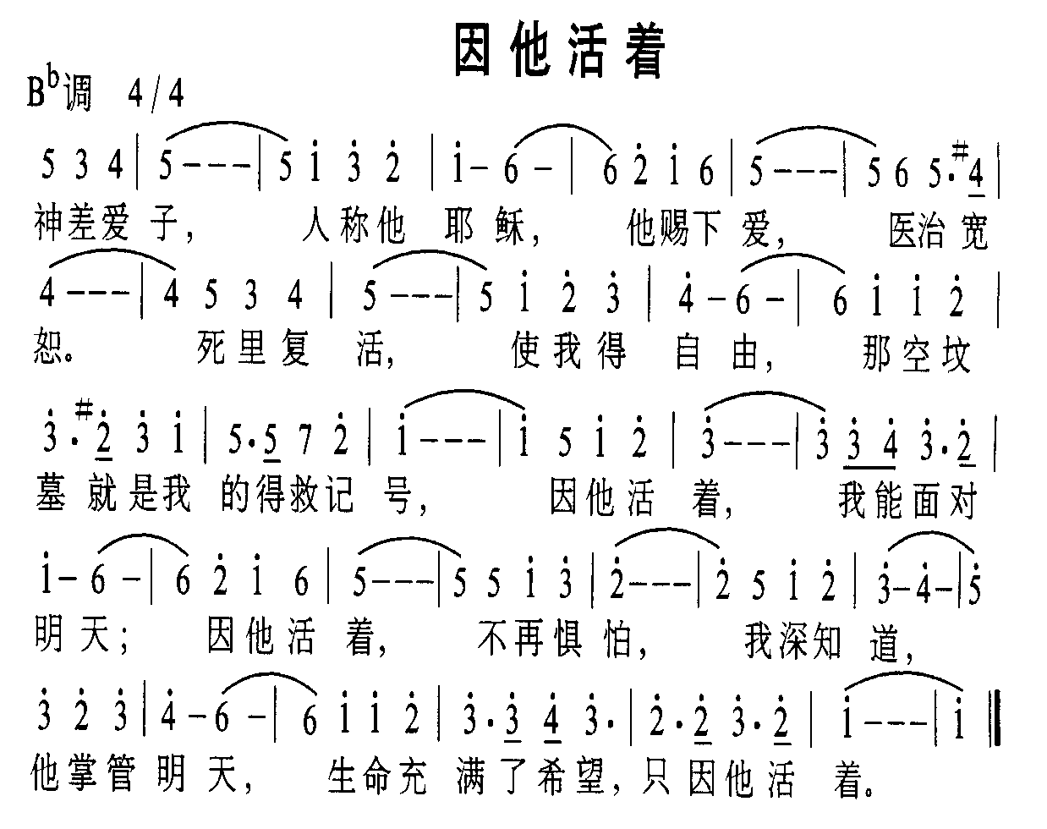

Slide 3
Because He lives
God sent His son, they called Him Jesus
He came to love, heal, and forgive.
He lived and died to buy my pardon,
An empty grave is there to prove my Savior lives.
Because He lives, I can face tomorrow.
Because He lives, All fear is gone.
Because I know He holds the future,
And life is worth the living just because He lives.

Slide 4
约翰一书2章
2祂为我们的罪作了挽回祭。不是单为我们的罪，也是为普天下人的罪。

Slide 5
哥林多前书15章
17基督若没有复活，你们的信便是徒然。……

Slide 6
希伯来书2章
14儿女既同有血肉之体，祂也照样亲自成了血肉之体。特要借着死，败坏（destroy）那掌死权的，就是魔鬼。

Slide 7
启示录1章
18……我曾死过，现在又活了，直活到永永远远。并且拿着死亡和阴间的钥匙。

Slide 8
哥林多前书15章
17基督若没有复活，你们的信便是徒然。你们仍在罪里。

Slide 9
罗马书8：2
因为赐生命圣灵的律，在基督耶稣里释放了我，使我脱离罪和死的律了。

Slide 10
马太福音28章
16十一个门徒往加利利去，到了耶稣约定的山上。……
18耶稣进前来，对他们说，天上，地下所有的权柄，都赐给我了。
19所以你们要去，使万民作我的门徒，奉父子圣灵的名，给他们施洗。

Slide 11
诗篇68:18你已经升上高天，掳掠仇敌，你在人间，就是在悖逆的人间，受了供献，叫耶和华神可以与他们同住。
以弗所书4:8所以经上说，祂升上高天的时候，掳掠了仇敌，将各样的恩赐赏给人。

Slide 12
希伯来书 1：3
祂是神荣耀所发的光辉，是神本体的真像，常用祂权能的命令托住万有，祂洗净了人的罪，就坐在高天至大者的右边。
彼得前书 3：22
耶稣已经进入天堂，在神的右边。众天使和有权柄的，并有能力的，都服从了祂。

Slide 13
腓立比书2章
9所以神将祂升为至高，又赐给祂那超乎万名之上的名，
10叫一切在天上的，地上的，和地底下的，因耶稣的名，无不屈膝。

Slide 14
以赛亚书42：6
我耶和华凭公义召你，必搀扶你的手，保守你，使你作众民的中保，作外邦人的光，

Slide 15
约翰一书2章
1我小子们哪，我将这些话写给你们，是要叫你们不犯罪。若有人犯罪，在父那里我们有一位中保，就是那义者耶稣基督。

Slide 16
希伯来书4章
14我们既然有一位已经升入高天尊荣的大祭司，就是神的儿子耶稣，便当持定所承认的道。
15因我们的大祭司，并非不能体恤我们的软弱。祂也曾凡事受过试探，与我们一样。只是祂没有犯罪。
16所以我们只管坦然无惧地，来到施恩的宝座前，为要得怜恤，蒙恩惠作随时的帮助。

Slide 17
创世记2章
16耶和华神吩咐他说，园中各样树上的果子，你可以随意吃。
17只是分别善恶树上的果子，你不可吃，因为你吃的日子必定死。

Slide 18
启示录20:11-15
11我又看见一个白色的大宝座，与坐在上面的。从他面前天地都逃避，再无可见之处了。
12我又看见死了的人，无论大小，都站在宝座前。案卷展开了。并且另有一卷展开，就是生命册。死了的人都凭着这些案卷所记载的，照他们所行的受审判。
13于是海交出其中的死人。死亡和阴间也交出其中的死人。他们都照各人所行的受审判。
14死亡和阴间也被扔在火湖里。这火湖就是第二次的死。
15若有人名字没记在生命册上.他就被扔在火湖里.

Slide 19
彼得前书1章
23你们蒙了重生，不是由于能坏的种子，乃是由于不能坏的种子，是借着神活泼常存的道。……
25惟有主的道是永存的。所传给你们的福音就是这道。

Slide 20
创世记 2:7
耶和华神用地上的尘土造人，将生气吹在他鼻孔里，他就成了有灵的活人，名叫亚当。

